Slide 1
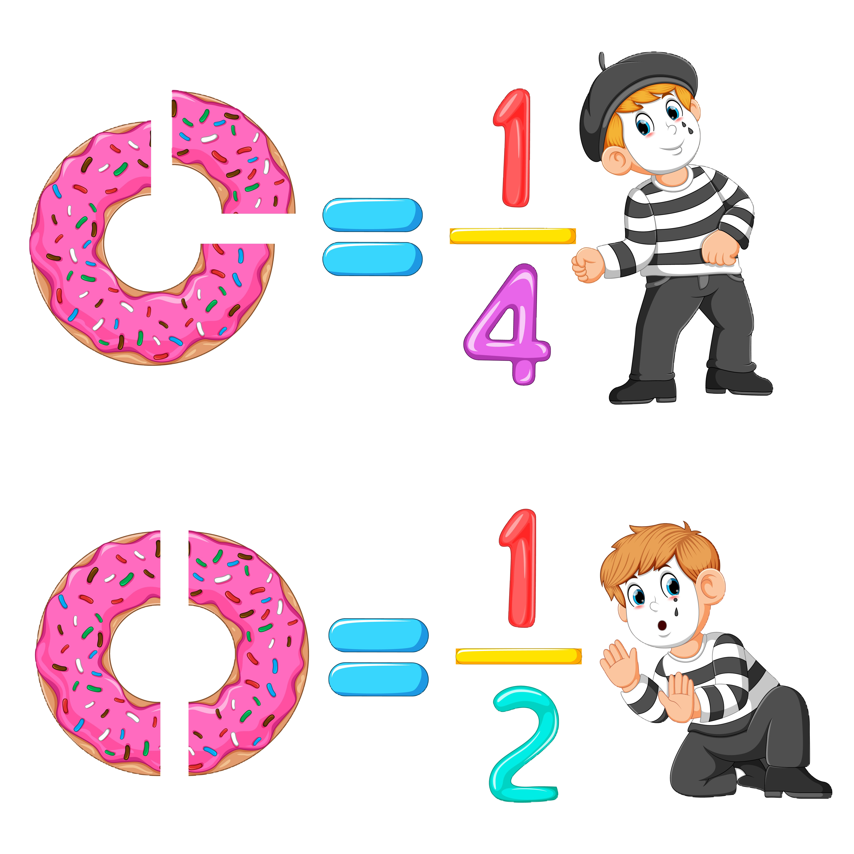
الفصل الثاني:الجمع والطرح
٢-٦ الجمع والطرح ذهنياً
الفصل
الجمع والطرح
٢
صفحة ٦٧

Slide 2
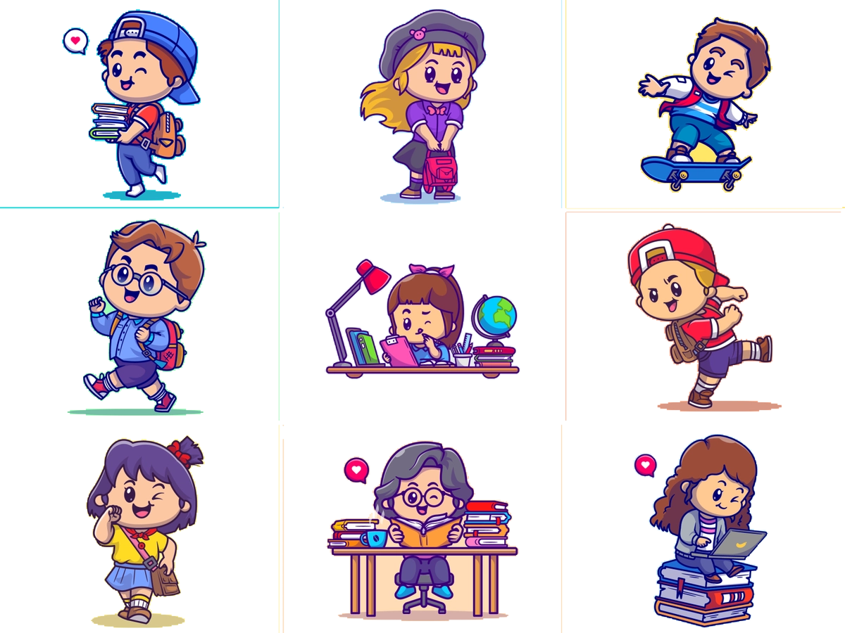
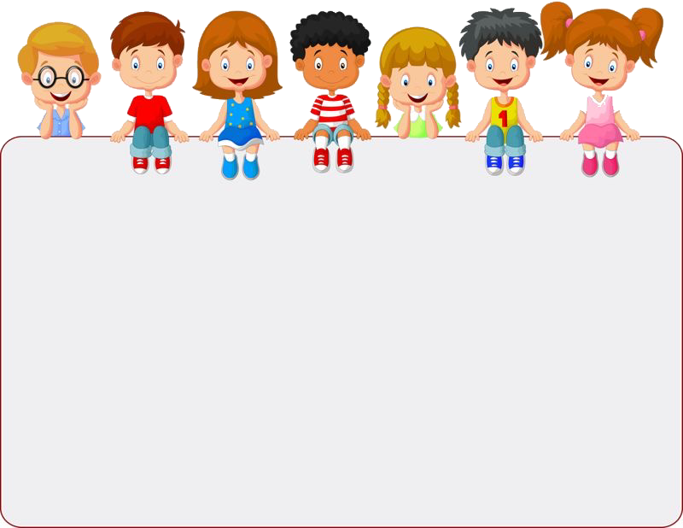
جدول التعلم
ماذا تعلمت
ماذا أريد أن أعرف
ماذا أعرف
التركيز | فكرة الدرس | مفردات | التدريس | استعد | أمثلة | التدريب | تأكد | مهارات عليا | التقويم | تقويم ختامي | الواجب

Slide 3
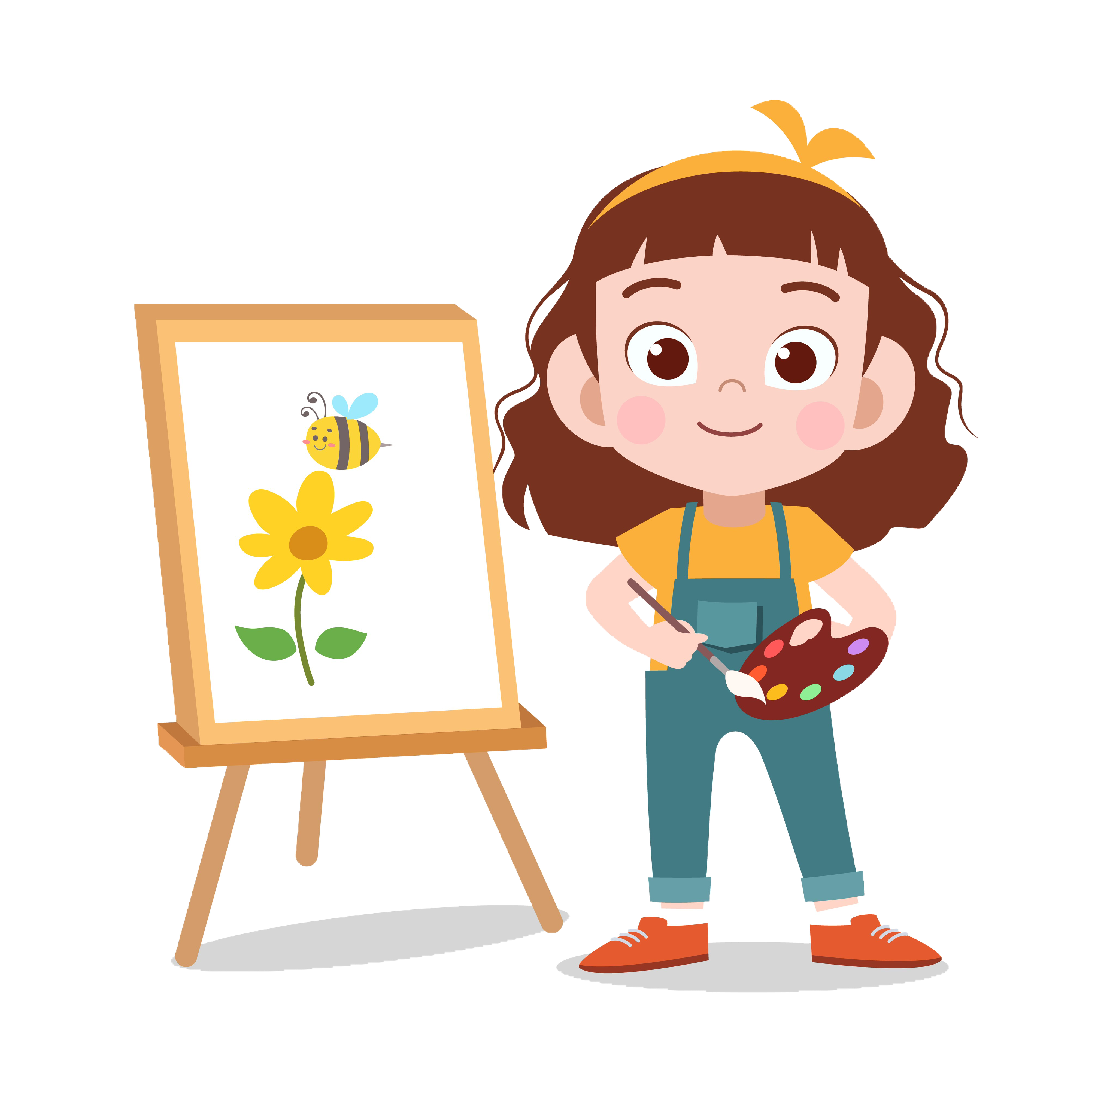

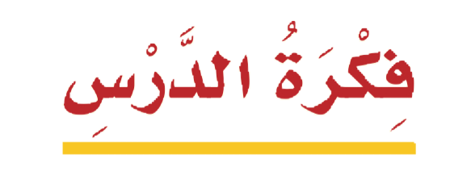
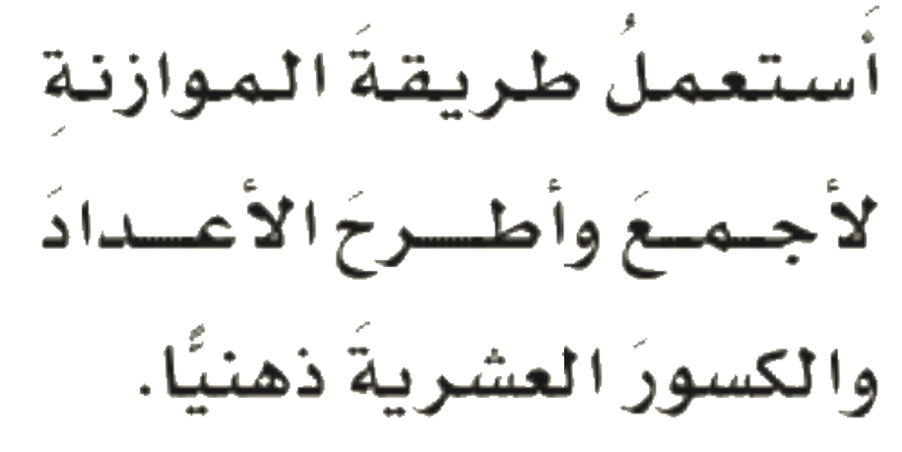



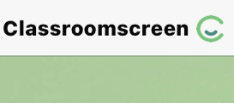
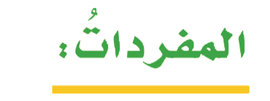


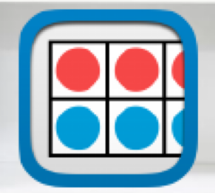




أدوات
نشاط
التركيز | فكرة الدرس | مفهوم | التدريس | استعد | أمثلة | التدريب | تأكد | مهارات عليا | التقويم | تقويم ختامي | الواجب

Slide 4

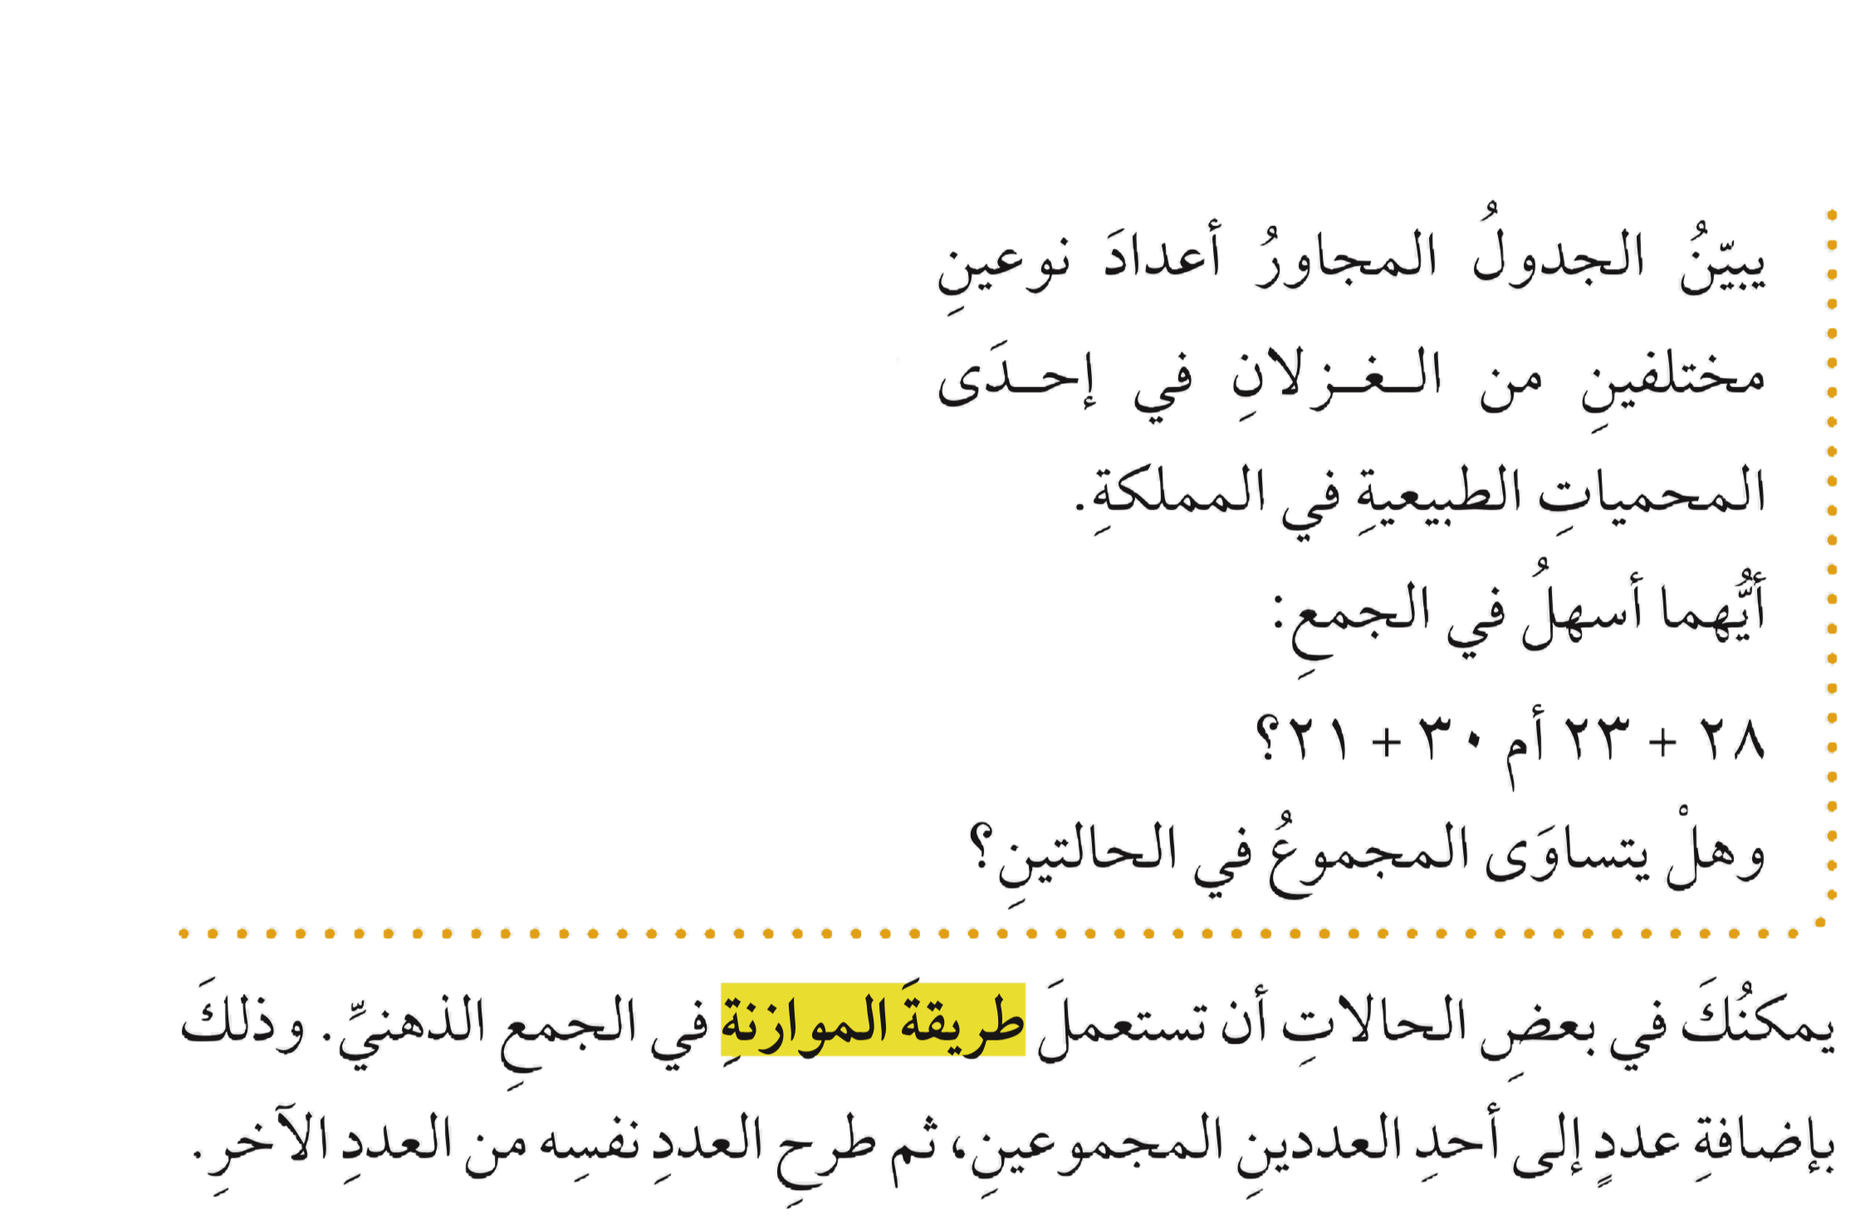
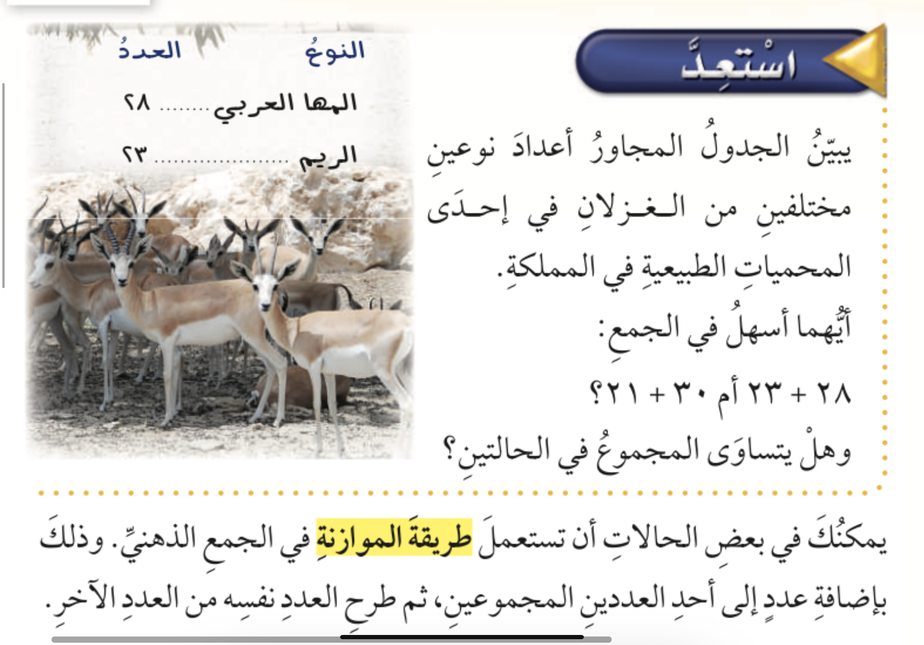
استعد
أدوات
نشاط
التركيز | فكرة الدرس | مفهوم | التدريس | استعد | أمثلة | التدريب | تأكد | مهارات عليا | التقويم | تقويم ختامي | الواجب

Slide 5
مفهوم أساسي
أدوات
نشاط
التركيز | فكرة الدرس | مفهوم | التدريس | استعد | أمثلة | التدريب | تأكد | مهارات عليا | التقويم | تقويم ختامي | الواجب

Slide 6
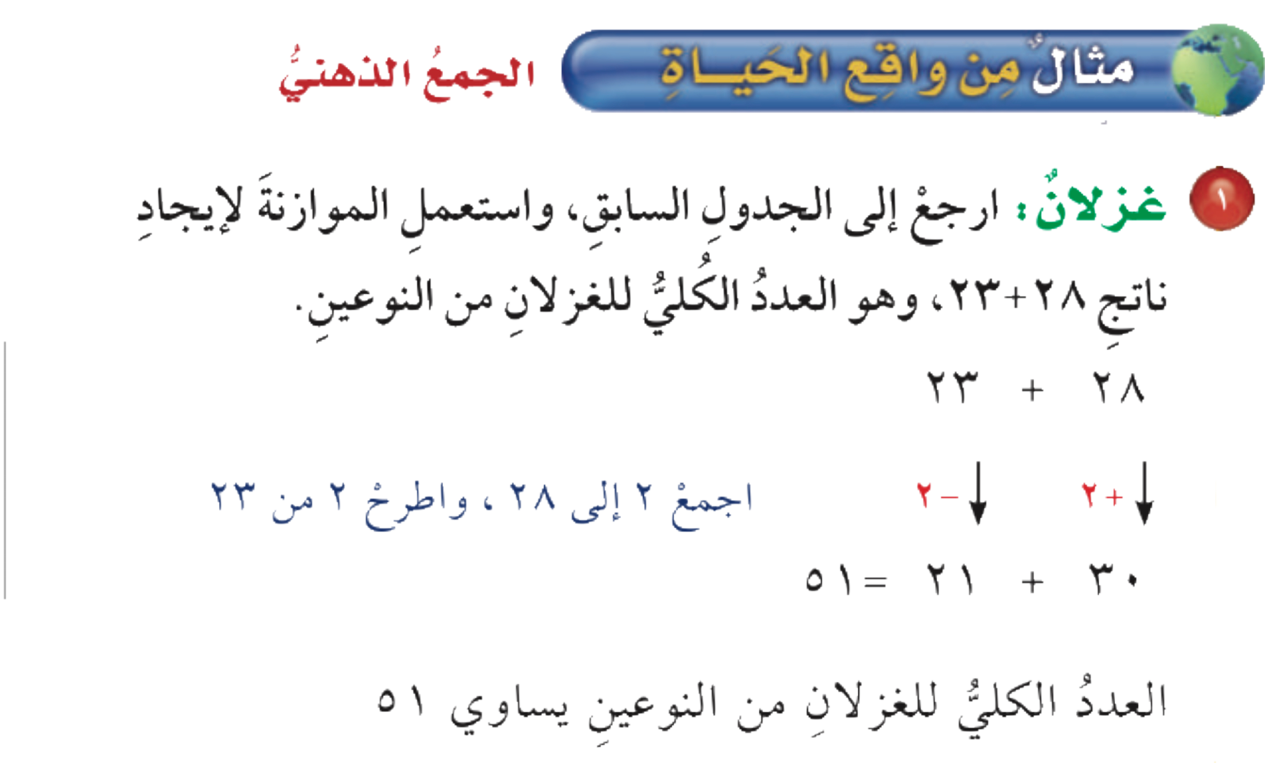

مثال
من واقع الحياة
الجمع الذهني
أدوات
نشاط
التركيز | فكرة الدرس | مفهوم | التدريس | استعد | أمثلة | التدريب | تأكد | مهارات عليا | التقويم | تقويم ختامي | الواجب

Slide 7
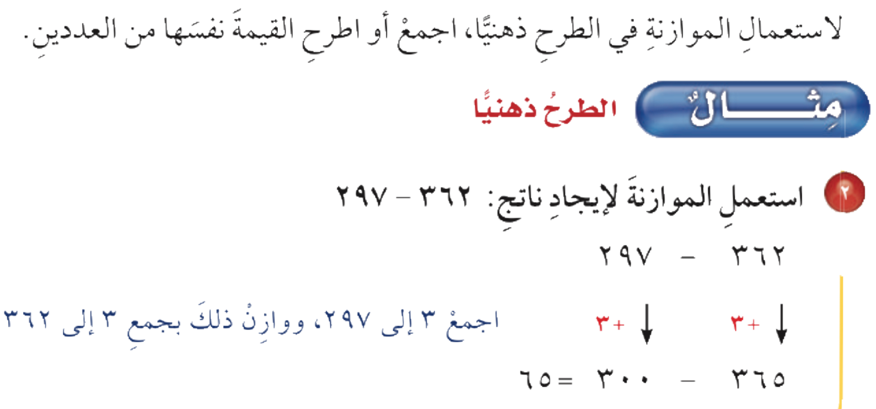

مثال
الطرح ذهنياً
أدوات
نشاط
التركيز | فكرة الدرس | مفهوم | التدريس | استعد | أمثلة | التدريب | تأكد | مهارات عليا | التقويم | تقويم ختامي | الواجب

Slide 8
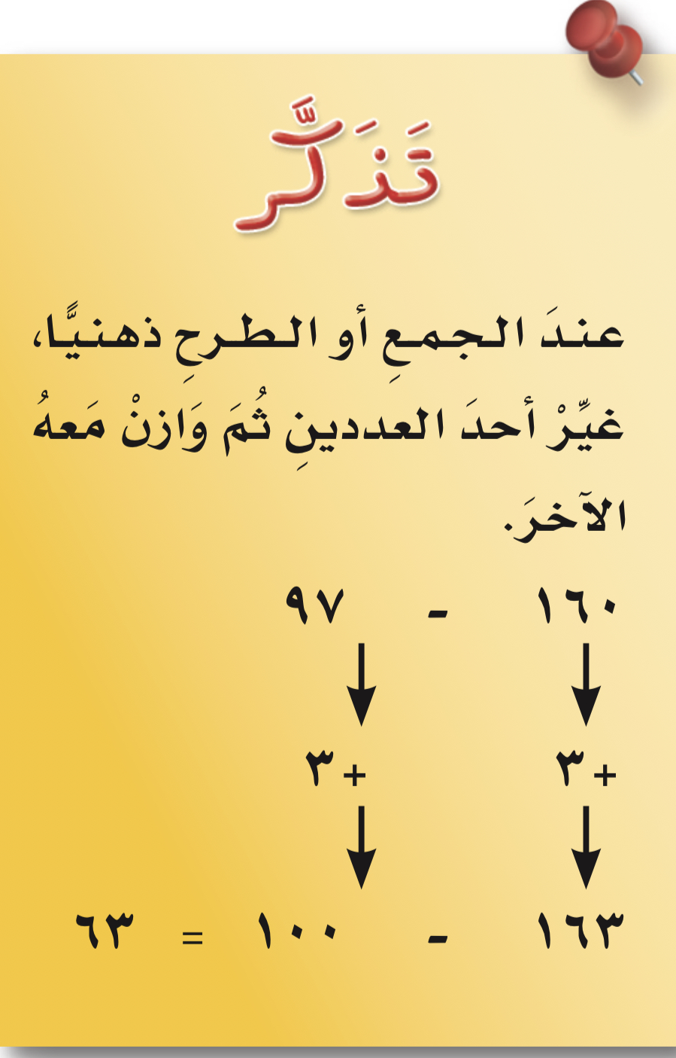
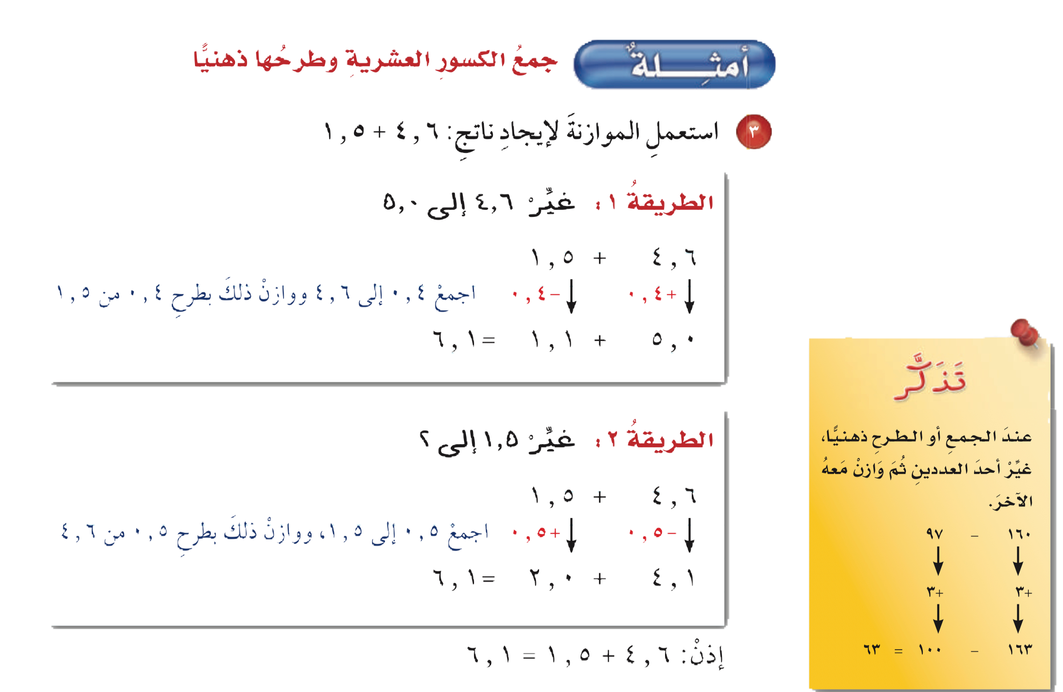

أمثلة
جمع الكسور العشرية وطرحها ذهنياً
أدوات
نشاط
التركيز | فكرة الدرس | مفهوم | التدريس | استعد | أمثلة | التدريب | تأكد | مهارات عليا | التقويم | تقويم ختامي | الواجب

Slide 9
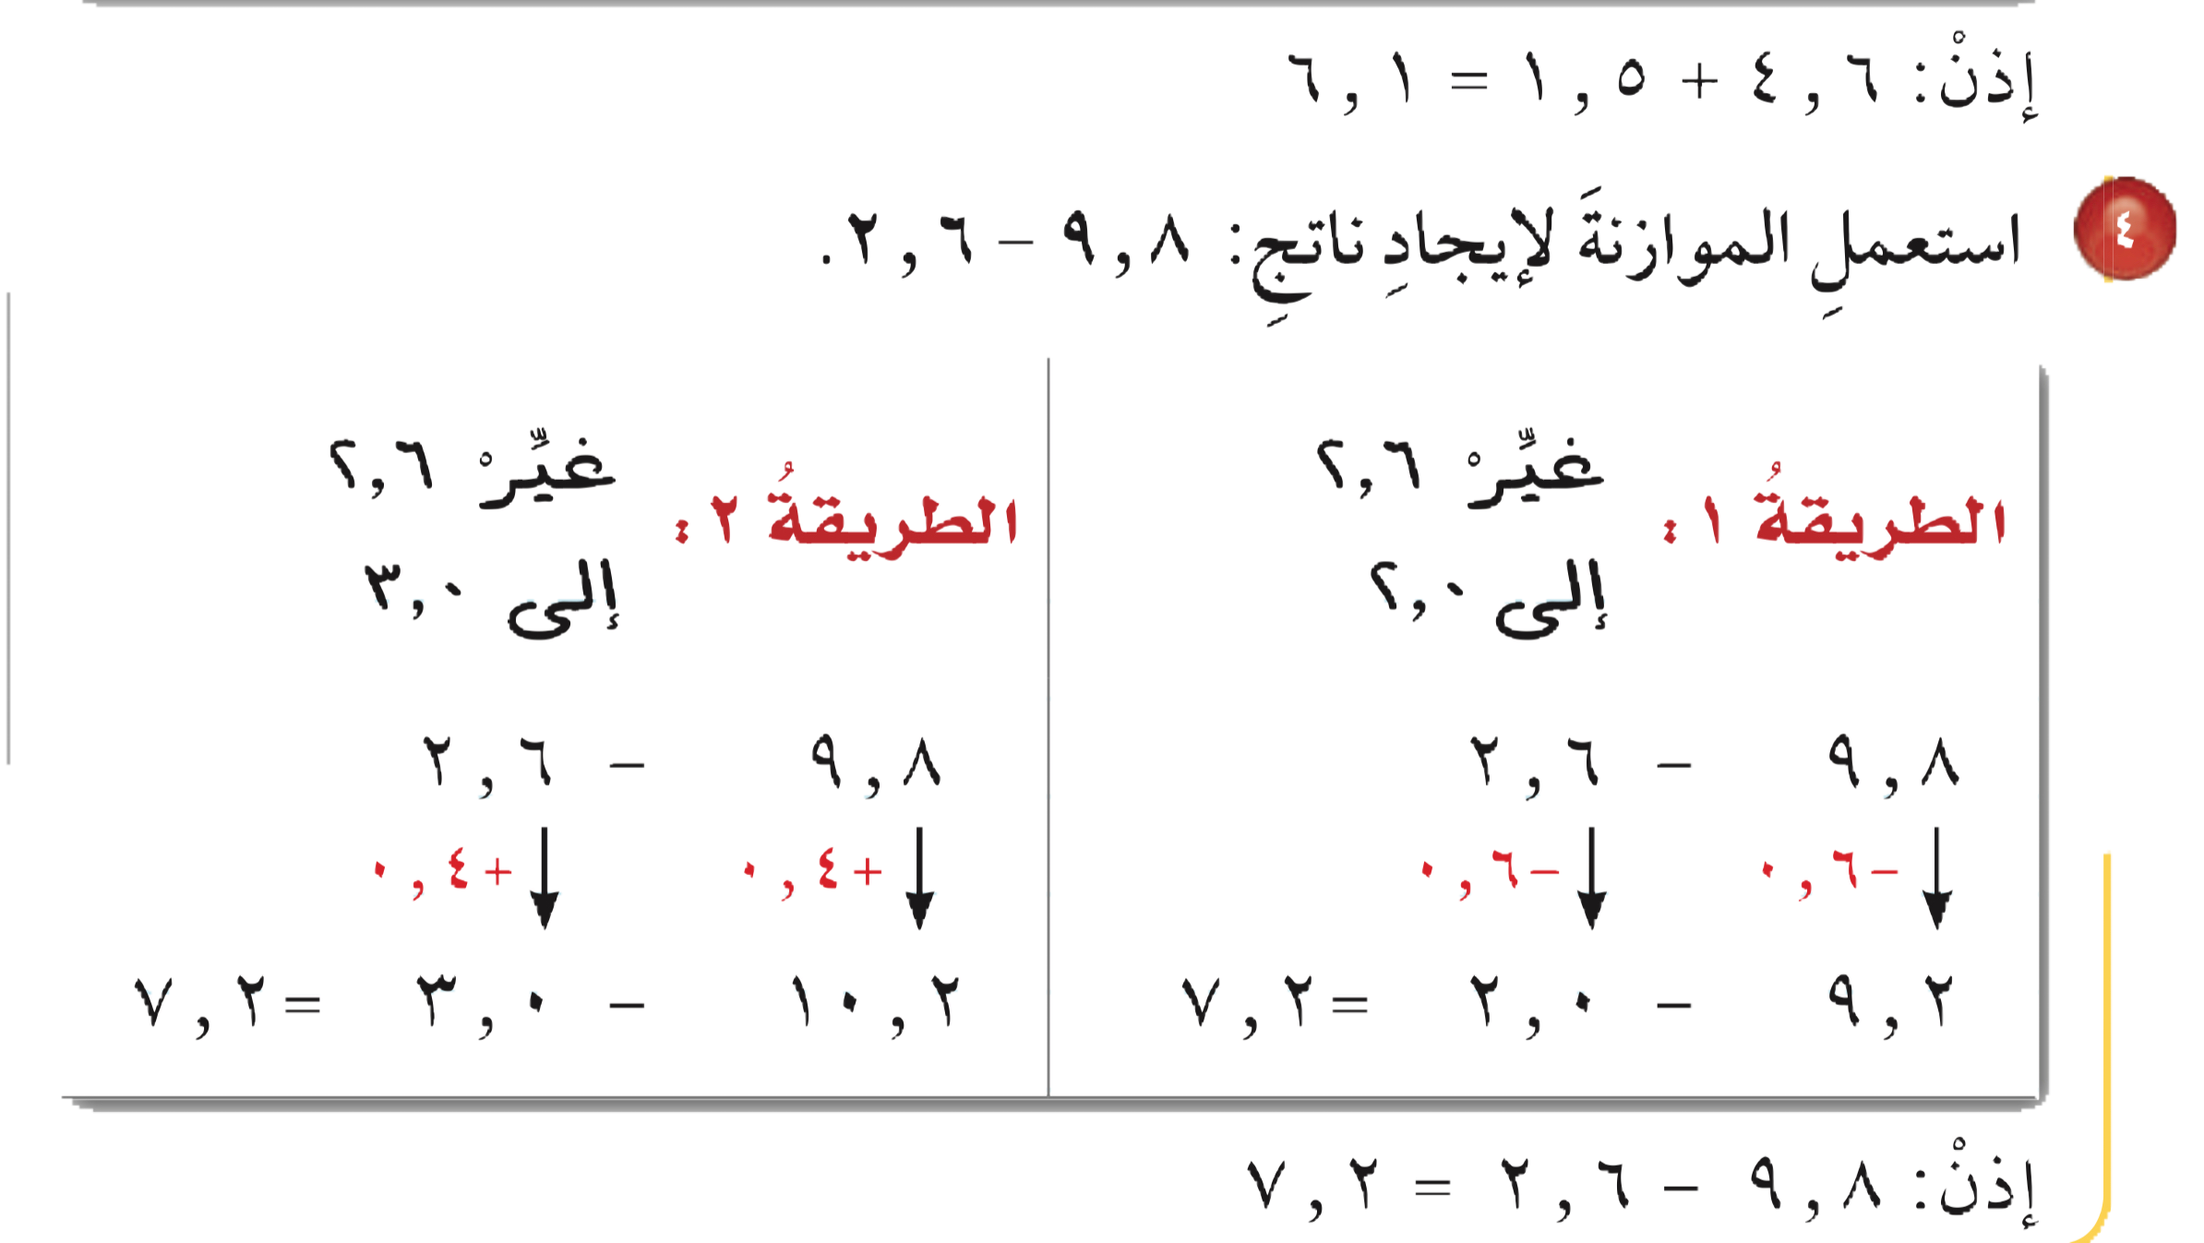

مثال
جمع الكسور العشرية وطرحها ذهنياً
أدوات
نشاط
التركيز | فكرة الدرس | مفهوم | التدريس | استعد | أمثلة | التدريب | تأكد | مهارات عليا | التقويم | تقويم ختامي | الواجب

Slide 10
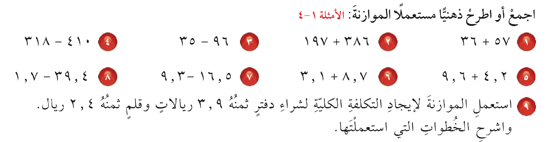

تــــــأكد
أدوات
الحل
نشاط
التركيز | فكرة الدرس | مفهوم | التدريس | استعد | أمثلة | التدريب | تأكد | مهارات عليا | التقويم | تقويم ختامي | الواجب

Slide 11
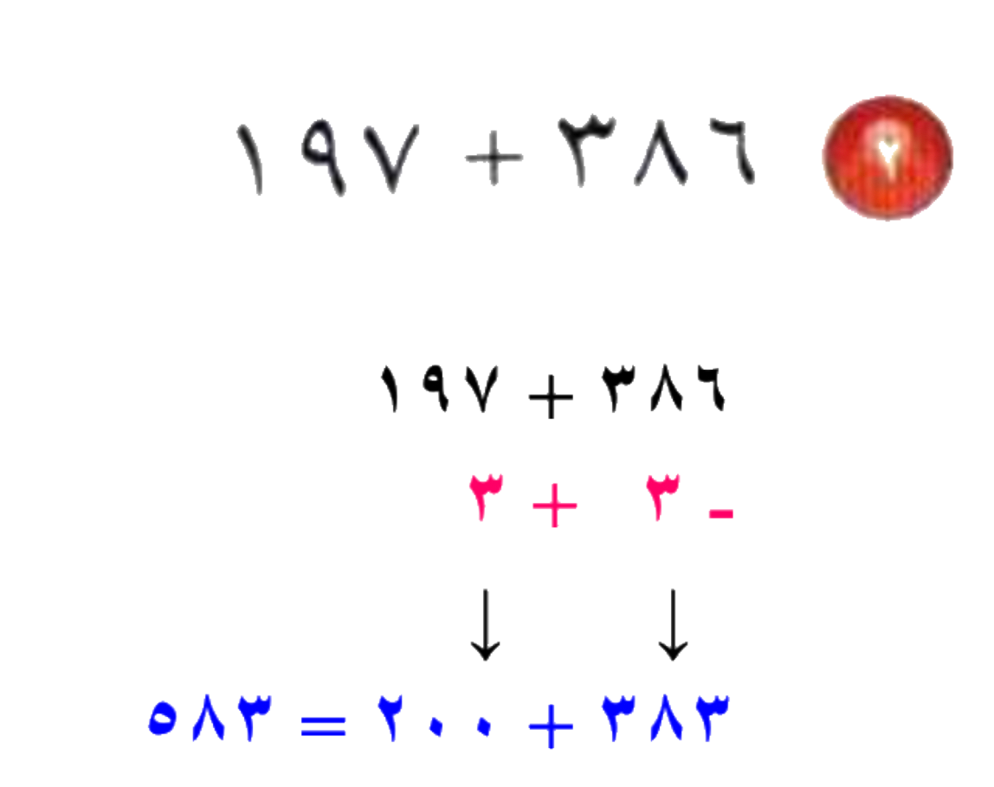
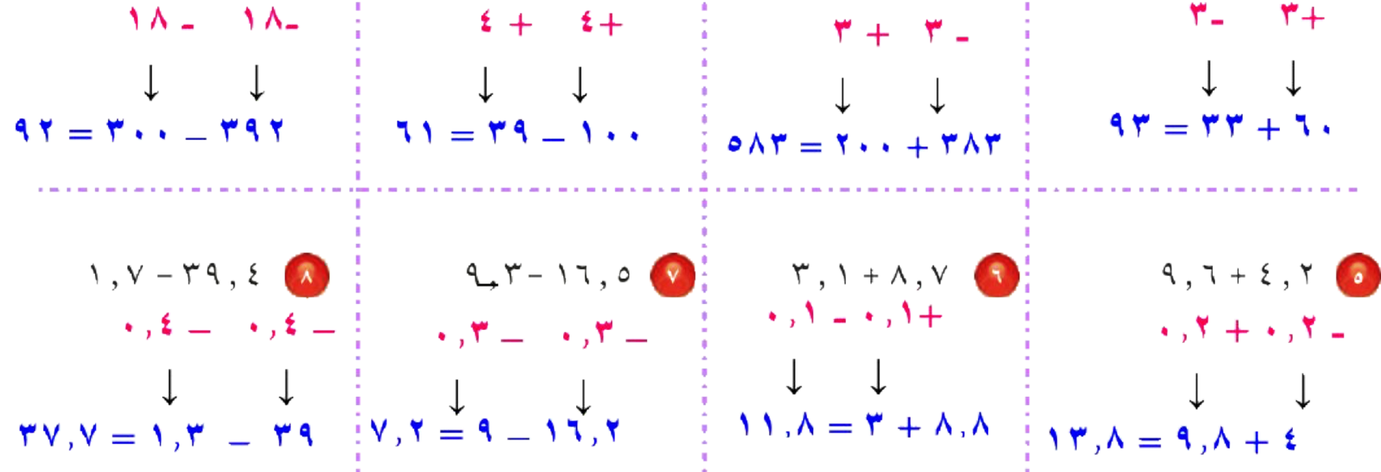
تــــــأكد
أدوات
نشاط
التركيز | فكرة الدرس | مفهوم | التدريس | استعد | أمثلة | التدريب | تأكد | مهارات عليا | التقويم | تقويم ختامي | الواجب

Slide 12
تــــــأكد
أدوات
الحل
نشاط
التركيز | فكرة الدرس | مفهوم | التدريس | استعد | أمثلة | التدريب | تأكد | مهارات عليا | التقويم | تقويم ختامي | الواجب

Slide 13
تــــــأكد
أدوات
نشاط
التركيز | فكرة الدرس | مفهوم | التدريس | استعد | أمثلة | التدريب | تأكد | مهارات عليا | التقويم | تقويم ختامي | الواجب

Slide 14
تــــــأكد
أدوات
الحل
نشاط
التركيز | فكرة الدرس | مفهوم | التدريس | استعد | أمثلة | التدريب | تأكد | مهارات عليا | التقويم | تقويم ختامي | الواجب

Slide 15
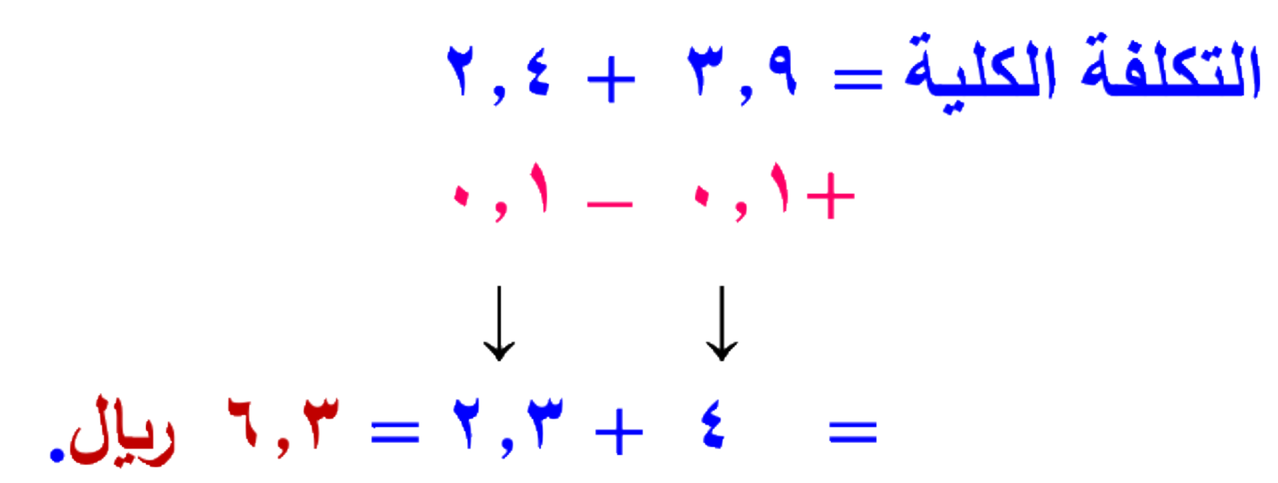
تــــــأكد
أدوات
نشاط
التركيز | فكرة الدرس | مفهوم | التدريس | استعد | أمثلة | التدريب | تأكد | مهارات عليا | التقويم | تقويم ختامي | الواجب

Slide 16
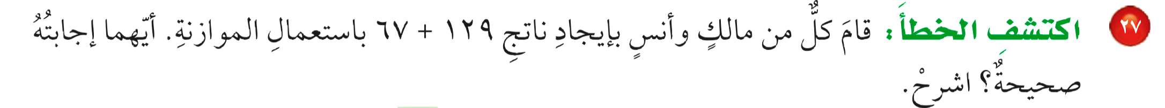
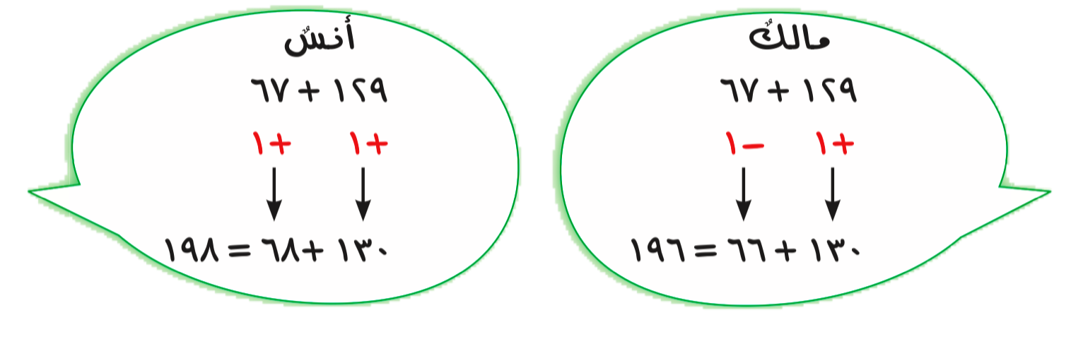
مسائل
مهارات التفكير العليا
أدوات
الحل
نشاط
التركيز | فكرة الدرس | مفهوم | التدريس | استعد | أمثلة | التدريب | تأكد | مهارات عليا | التقويم | تقويم ختامي | الواجب

Slide 17
مسائل
مهارات التفكير العليا
أدوات
مالك إجابته صحيحة
أنس أضاف ١ إلى ٦٧ بدلاً من زن يطرحه
نشاط
التركيز | فكرة الدرس | مفهوم | التدريس | استعد | أمثلة | التدريب | تأكد | مهارات عليا | التقويم | تقويم ختامي | الواجب

Slide 18



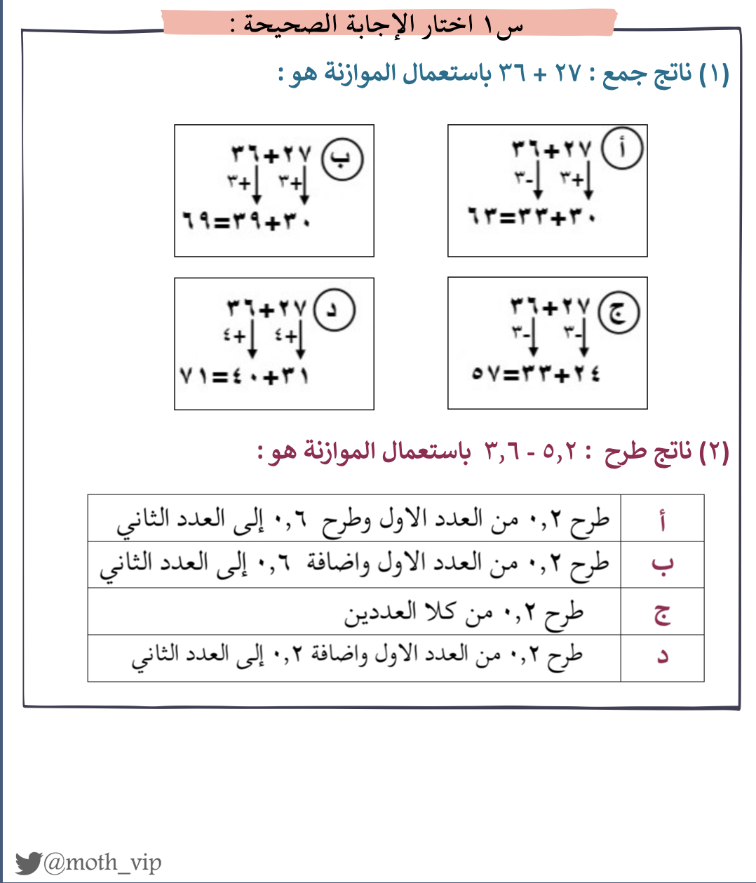

التركيز | فكرة الدرس | مفهوم | التدريس | استعد | أمثلة | التدريب | تأكد | مهارات عليا | التقويم | تقويم ختامي | الواجب

Slide 19
جدول التعلم
ماذا تعلمت
ماذا أريد أن أعرف
ماذا أعرف
التركيز | فكرة الدرس | مفردات | التدريس | استعد | أمثلة | التدريب | تأكد | مهارات عليا | التقويم | تقويم ختامي | الواجب

Slide 20

الواجـــب
١١ ،١٣ ، ١٩ ، ٢٣
سؤال :
٦٩
صفحة :
ختاماً
"جذور التعليم مريرة، لكن ثمراتها حلوة."
التركيز | فكرة الدرس | مفهوم | التدريس | استعد | أمثلة | التدريب | تأكد | مهارات عليا | التقويم | تقويم ختامي | الواجب

